Slide 1
MedVision AI
От снимка к диагнозу — одним кликом
Команда fbbc
Капитан: Кулаков Игорь Юрьевич
Браузман Всеволод Маркович
Ельнова Екатерина Дмитриевна
Иванов Денис Дмитриевич
Мочалов Артем Андреевич

Slide 2
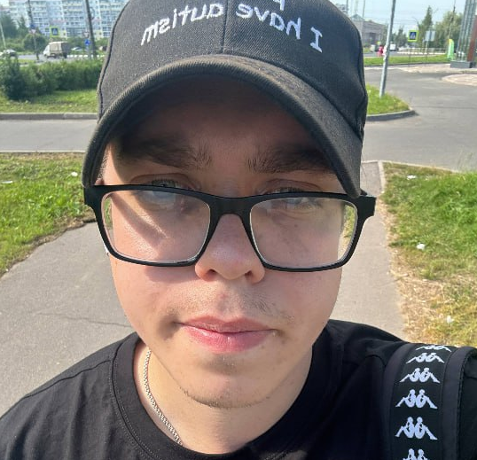
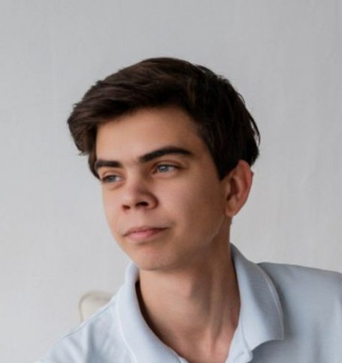
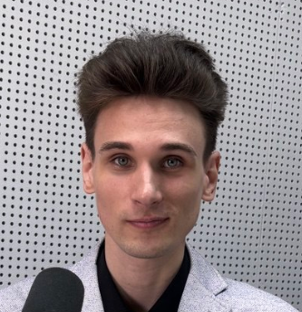
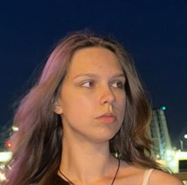
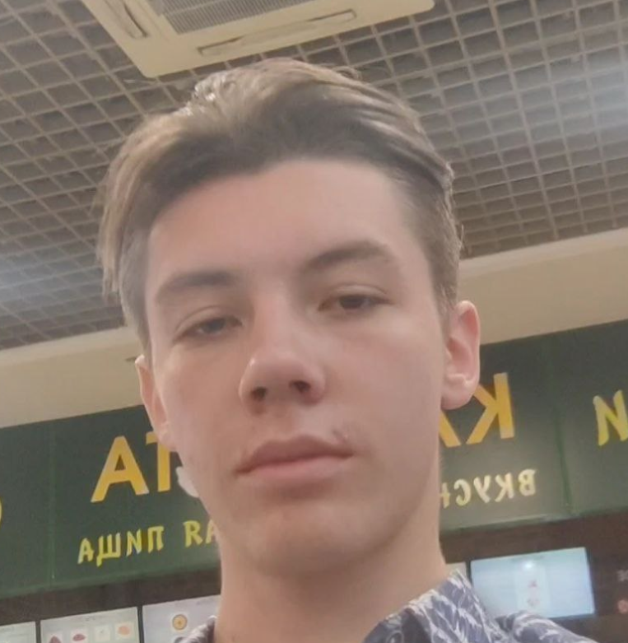
Команда fbbc
мочалов артем андреевич
Иванов Денис Дмитриевич
Кулаков Игорь Юрьевич
ельнова екатерина дмитриевна
браузман Всеволод маркович

Slide 3
Идея
Веб-сервис с применением последовательной нейросетевой системы, состоящей из нескольких нейронных сетей обрабатывающих снимки компьютерной томографии легких.
Нейросеть определяет патологию (на данный момент: Ковид-19, пневмония, рак и легкие без патологий).
В зависимости от патологии, происходит передача КТ снимка в следующую(подходящую по патологии) нейронную сеть для уточнения характеристик, например:
Степень рака
Координаты опухолей и их количество
Данный подход позволяет каждому ИИ заниматься своим делом, а значит значительно повышает качество предсказаний

Slide 4
Этапы разработки
Сбор данных
Поиск и обработка данных
Обучение нейросети
Архитектура и настройка ИИ
Запуск сервера
Дизайн и подключение
Тестирование
Оптимизация
Для достижения лучшего результата использовались:
- Residual блоки с SE-вниманием
- Cross-Slice Attention (CSA)
- 2.5D-бекбон на 3D-свёртках
- Балансировка даталоадера
- GPU-ресэмплинг

Slide 5
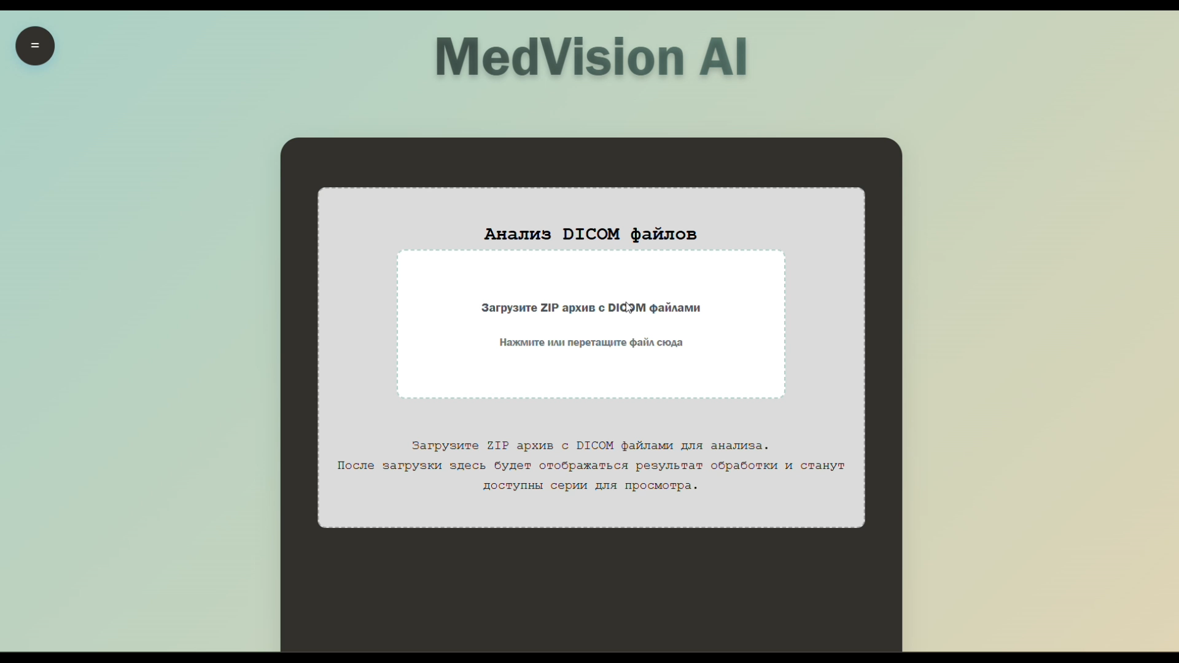
Фронтенд
Инструкция:
1. Загрузить ZIP-архив с Dicom файлами в форму;
2. Откроется окно с результатом;
3. В боковом меню можно снова открыть серию dicom-файлов для просмотра;
4. Также в боковом меню можно экспортировать все результаты.

Slide 6



Фронтенд
CSS
HTML
JS(React)

Slide 7
Серверная часть
Python
— это язык программирования, известный своей простотой.
Flask
— это фреймворк языка Python для веб-разработки.
Flask-socetIO
— это расширение для веб-фреймворка Flask.
Torch
— для запуска обученной модели.

Slide 8
Принципы выбора данных
Возможность коммерческого использования
Качественные международные данные
Разнообразие патологий
Требования к данным для обучения
Формат DICOM
Компьютерная томография(КТ) легких
Не менее 64 срезов для КТ снимка
Лицензия СС BY 4.0

Slide 9
Использованные данные
Название датасета | Источник
COVID-CT-MD | https://www.nature.com/articles/s41597-021-00900-3
NSCLC-Radiomics | https://www.cancerimagingarchive.net/collection/nsclc-radiomics/
MIDRC-RICORD-1A | https://www.cancerimagingarchive.net/collection/midrc-ricord-1a/

Slide 10
Данные для обучения и валидации
Классы патологий | Количество снимков (шт) | Процентное соотношение (%)
Normal | 76 | 15,5
Cap | 60 | 12,2
Covid-19 | 169 | 34,5
Cancer | 184 | 37,6
Для балансировки классов использовались:
- Взвешенный самплинг в обучающем даталоадере
- Класс-взвешенная кросс-энтропия
- Unified Focal Loss (после 10 эпох)

Slide 11
Pipeline Data (Конвейер данных)
Npz scan
(D, H, W)
Preprocess scan normalize -> [0,1] -> (1, D, H, W) tensor
- Для ленивой загрузки данные преобразованы в виде .npz(Веб-сервис принимает zip-архив с DICOM файлами)
- Каждый хранит npz в себе КТ снимок легких
- Данные приводятся к 64 срезам (равномерно, не зависимо от изначального количества), 512х512 пикселей
GPU resample -> (B,1,64,512,512)
DataLoader
Collate_variable_depth pad to maxD -> (B,1,maxD,H,W)

Slide 12
Комбинированная функция потерь LOSS
LOSS | Взвешенная Cross Entropy Loss | Unified Focal Loss
Преимущества | Компенсирует дисбаланс классов Плавное уменьшение ошибки | Фокус на сложных и редких классах (Normal, Cap) Устойчивая реализация

Slide 13
Архитектура CSANet2.5D нейросети
Input
(B,1,64,512,512)
Enc1
Res3D 1->16
+ SE ->
(B,1,64,512,512)
Pool1 (1,2,2) -> (B,16,64,256,256)
Enc2
Res3D 16->32
+ SE -> (B,32,64,256,256)
Pool2 (1,2,2) -> (B,32,64,128,128)
Enc3
Res3D 32->48
+ SE -> (B,48,64,128,128)
Pool3 (1,2,2) -> (B,48,64,64,64)
Enc4
Res3D 48->128
+ SE -> (B,128,64,64,64)
Mean over H,W
(B,128,64)
Permute
(B,64,128)
+ CLS token
-> (B,65,128)
+ CLS token
-> (B,65,128)
CSABlock
(B,65,128)
CSABlock
(B,65,128)
LayerNorm + select CLS
(B,128)
Head (MLP)
(B,C)

Slide 14
Обучение
Количество эпох: 130
Размер батча: 3
Тренировочная выборка: 80%
Валидационная выборка: 20%
Optimizer/Scheduler: AdamW(lr=1e-4, wd=1e-4), factor = 0.5
Device: Cuda
Подробное логирование

Slide 15
Итоги обучения
Уверенная модель, протестированная на валидационной выборке
Показатель | Доля верных предсказаний, % (Accuracy) | Уверенность в предсказании, % (Cross-Entropy) | Normal | Cap | Covid-19 | Canser
Обучающая выборка | 96,43 | 95,3 | 98,7 | 100 | 88,4 | 100
Валидация | 87,5 | 95,6 | 84,6 | 63,6 | 83,9 | 100

Slide 16
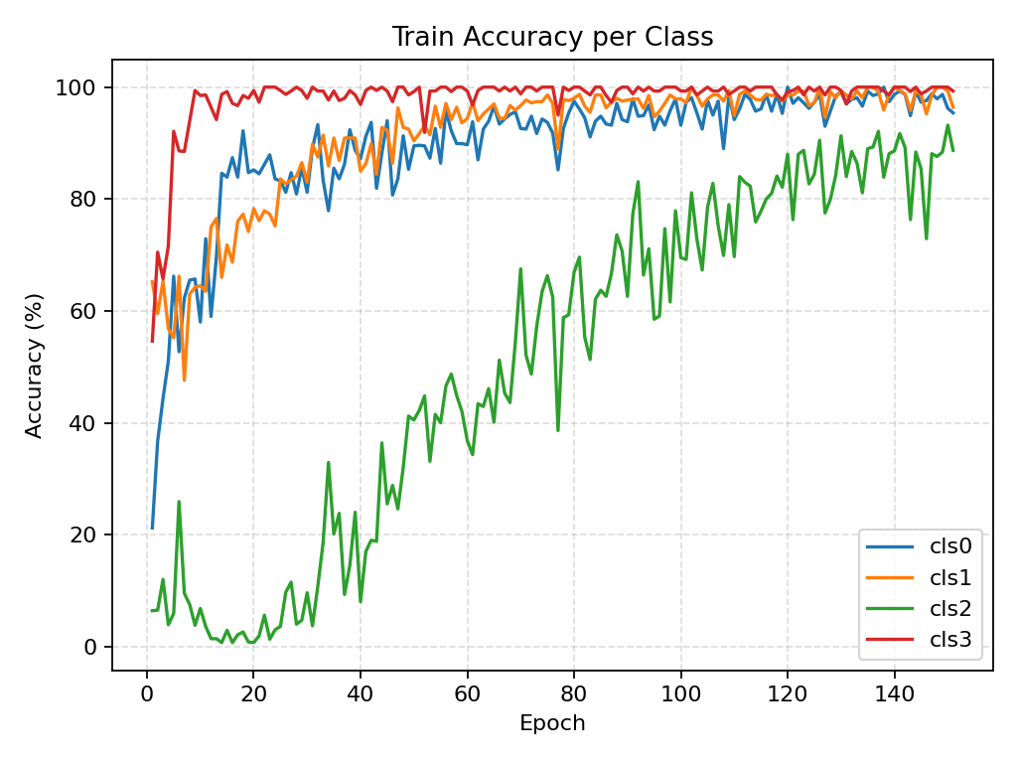
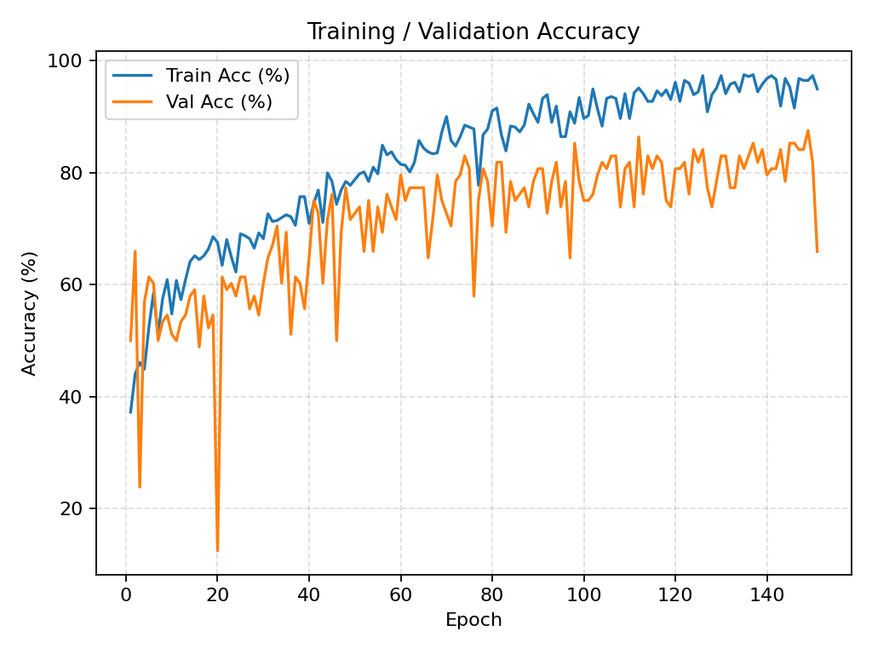
Итоги обучения
Лучшая модель на 149 эпохе
Точность(%) предсказания при обучении
Количество(%) корректно предсказанных классов

Slide 17

Демонстрация
Убедитесь сами на следующем слайде или онлайн
Открытое тестирование по ссылке: https://user233756200-xkdduipr.tunnel.vk-apps.com/
Резервный сервер: http://77.221.145.108

Slide 18

Стратегии роста
ПЛАНИРУЕМ НА БУДУЩЕЕ

Slide 19
Планы на будущее
На сайте MosMedData в основном Covid-19 и Рак, но мы хотим выявлять легкие без патологий , поэтому мы сначала сделали общую модель предсказывающую основные патологии (с акцентом на выявлении нормальных легких) и после на нее хотим «надстраивать» специализированные модули(другие нейросети) для уточнения характеристик каждой патологии, например, координаты опухоли или степени рака. То есть на итогах получится нейросетевая система, которая выявляет патологии и в зависимости от них может уточнить их характеристики. На данный момент распознавание стадий рака уже в разработке, собран и обработан датасет, идет настройка архитектуры и обучение нейросети.

Slide 20
Спасибо за внимание!
Контакт для связи:
Новгородский государственный университет имени Ярослава мудрого
Политехнический институт
Ассистент каф. Информационных технологий и систем
Кулаков Игорь Юрьевич
+7 (952) 483 7296
Tg: @user626364

